Slide 1
CV Programming1
TensorFlow+ResNet 图片分类
181250168 薛人玮

Slide 2
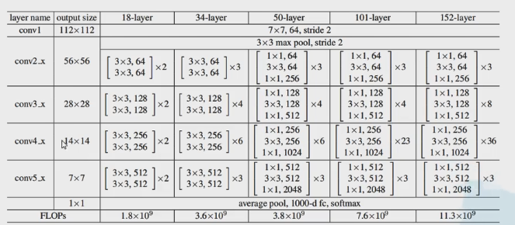
ResNet
本次实验，采用了ResNet50

Slide 3
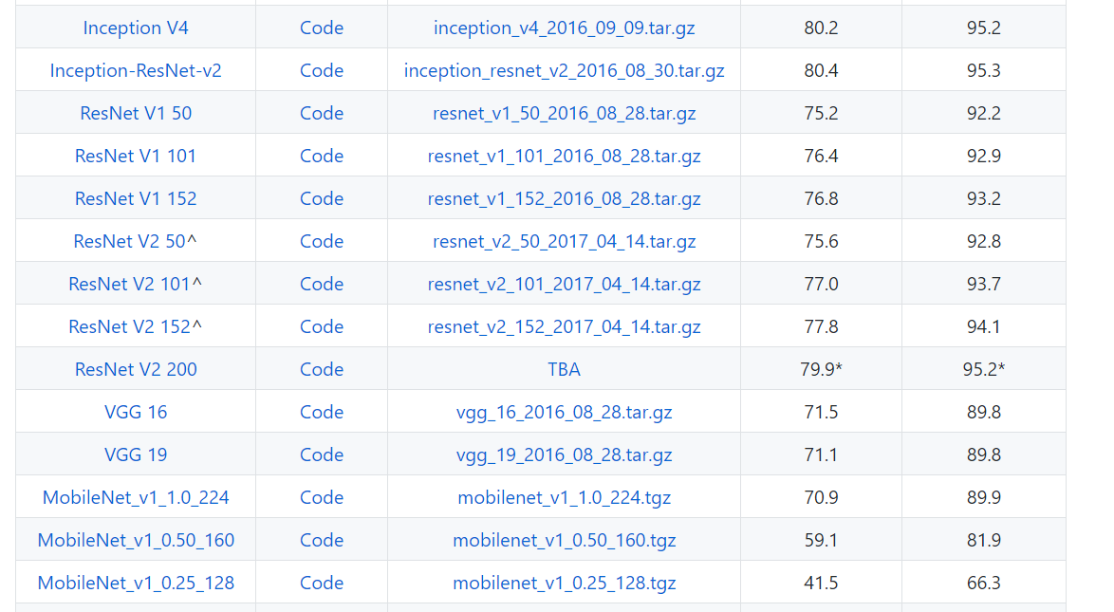
迁移学习
TensorFlow官方， 采用了ResNet V1 50

Slide 4
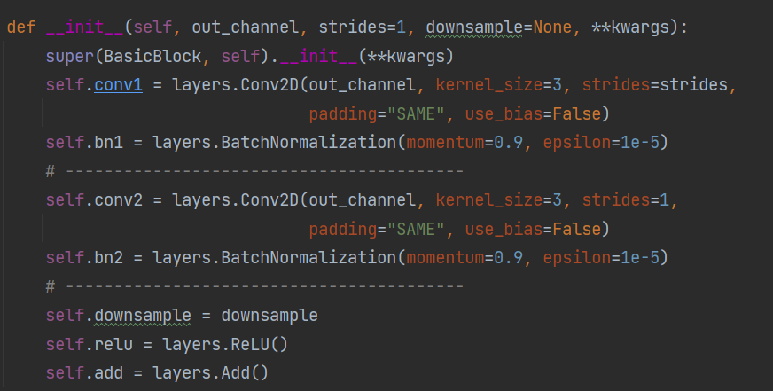
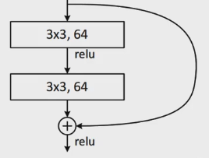
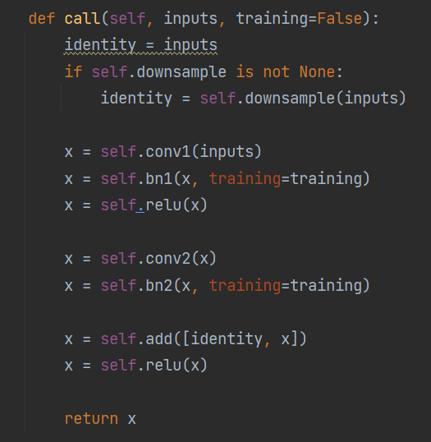
模型搭建/流程

Slide 5
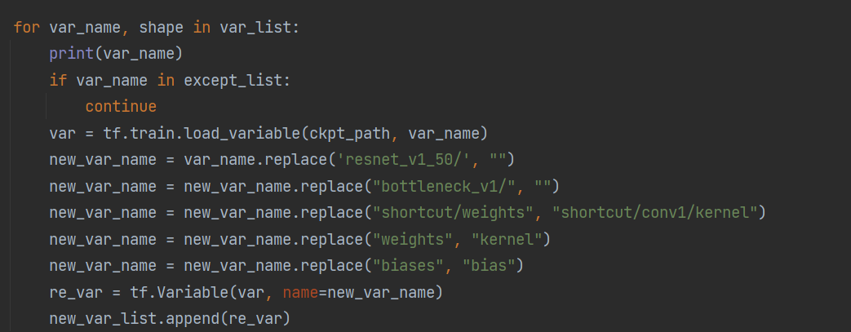
使用预训练模型

Slide 6
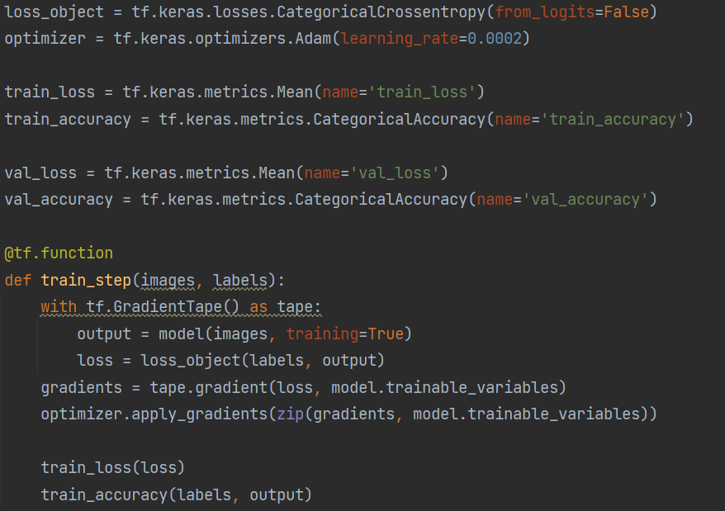
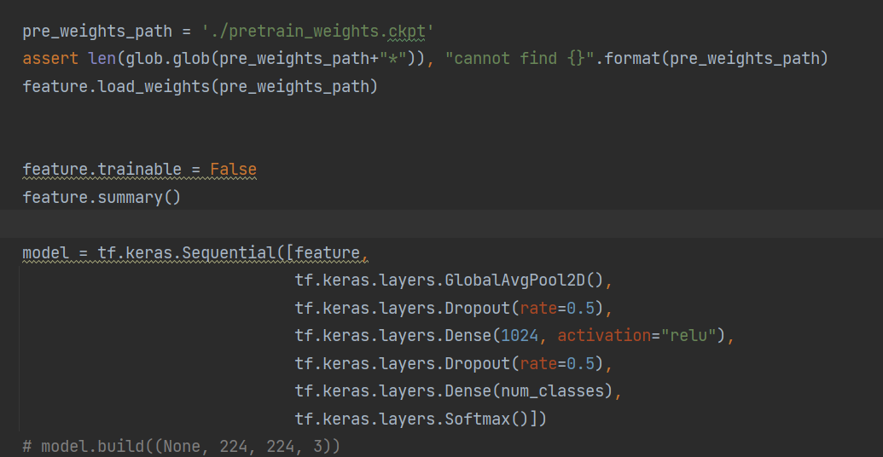
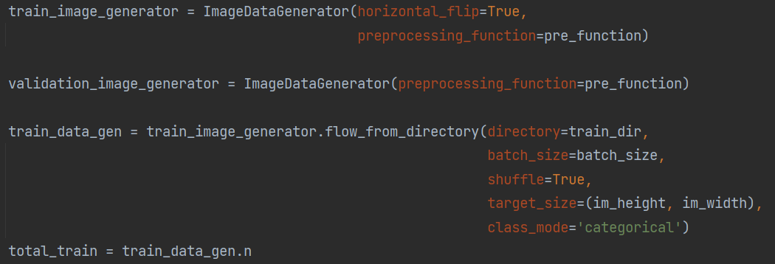
训练
加载预训练模型，添加
最后的全连接层
转换为224*224 rgb
Keras梯度下降训练

Slide 7
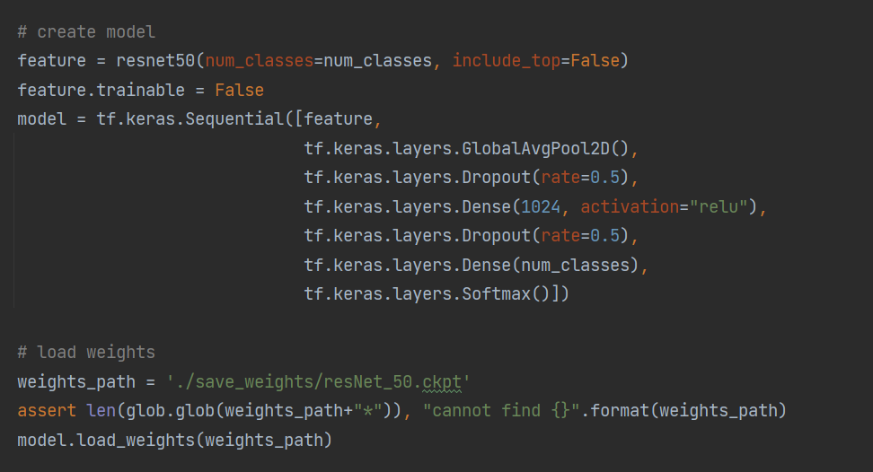
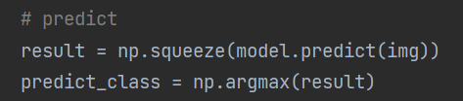
预测

Slide 8
谢谢

